Slide 1
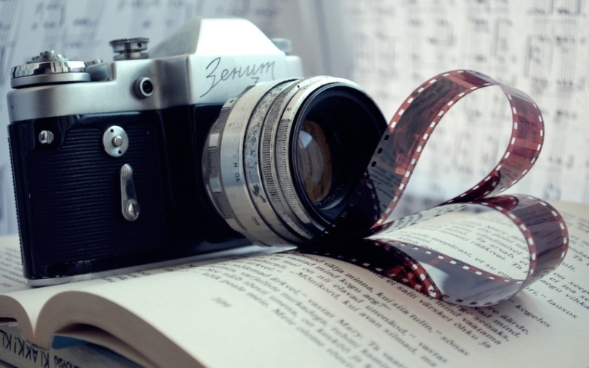
Интересные факты о фотографии и фотографах
Объединение «Искусство фотографии»
Педагог: Соловьева Ирина Вячеславовна

Slide 2
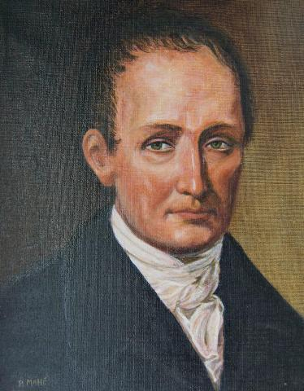
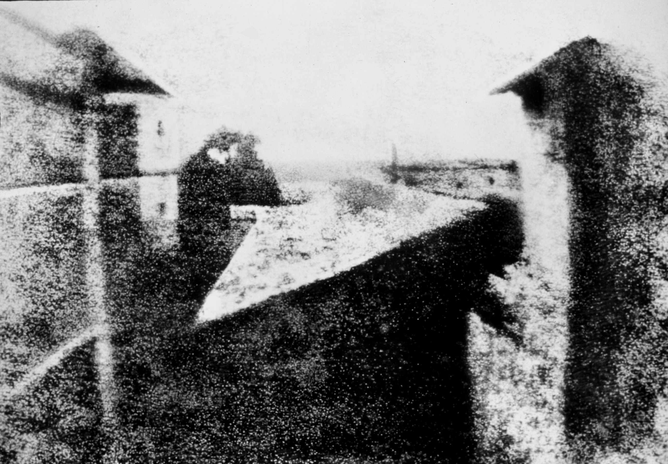
Первую в мире фотографию сделал Жозеф Ньепс в 1826 году. На перенесение изображения на пластину у него ушло 8 часов. Изображение на фото – это вид из окна, который открывался из одной из комнат дома фотографа.

Slide 3
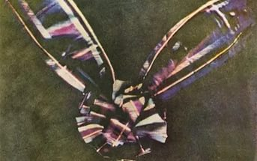
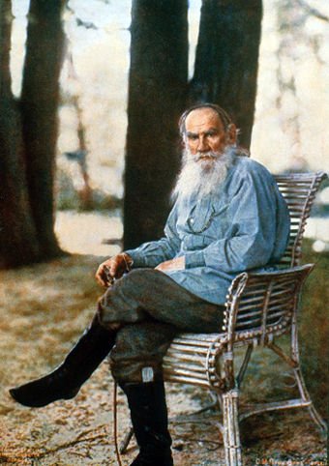
Первая цветная фотография была сделана в 1861 году Джеймсом Максвелом, известным британским физиком.
Но широкого распространения метод Максвела не получил из-за своей сложности. Цветная фотография стала массовой лишь в середине следующего века.
Правда, цветные снимки делались и раньше, примерно с 1840 года: их просто-напросто раскрашивали вручную акварельными красками.
Первая цветная фотография, опубликованная в России – это снимок Льва Толстого, напечатанный в журнале «Записки Русского Технического Общества».

Slide 4
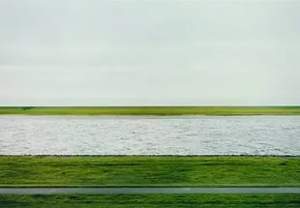
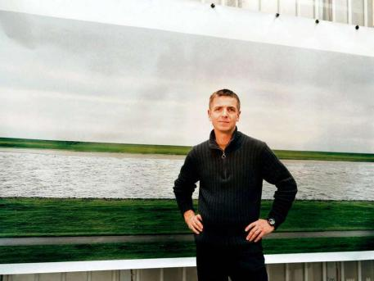
Самая дорогая фотография в мире – это «Рейн II» немецкого мастера Андреаса Гурски. Она ушла с аукциона за рекордную сумму в 4,3 миллиона долларов.

Slide 5
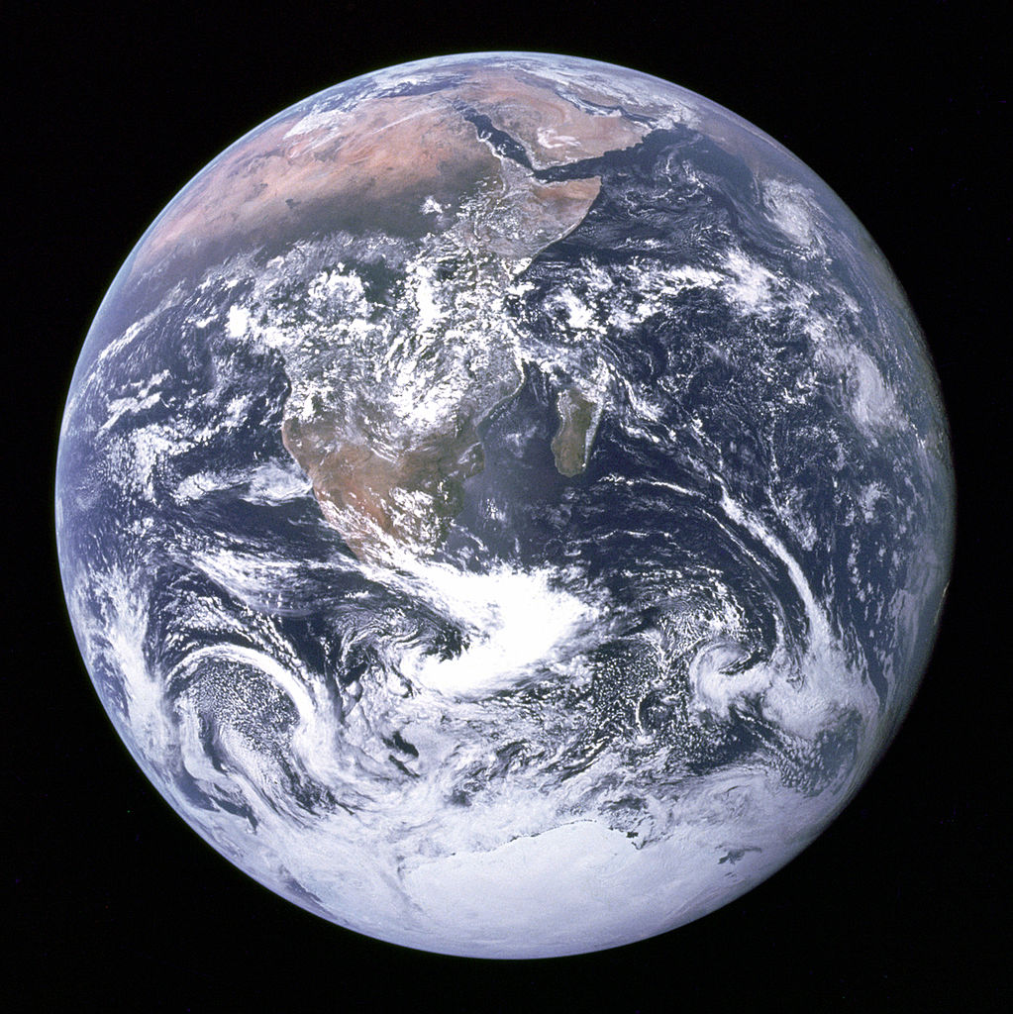
Первая фотография нашей планеты, полностью освещенной Солнцем, была сделана экипажем американского космического корабля «Аполлон-17» в 1972 году.
Интересно, что этот снимок, позже названный «Синий мрамор», используется в большинстве современных фильмов, если нужно показать вид Земли из космоса.

Slide 6
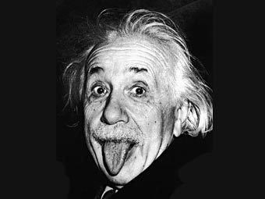
Самая знамения фотография Альберта Эйнштейна – это та, на которой он изображен с высунутым языком.
Интересно, что она не является постановочной: просто Эйнштейну надоело, что в его день рождения фоторепортеры постоянно просили улыбнуться в камеру, и он решил слегка похулиганить.
Что ж, хулиганство удалось – сейчас этот снимок гениального физика является одной из самых узнаваемых фотографий в мире.

Slide 7
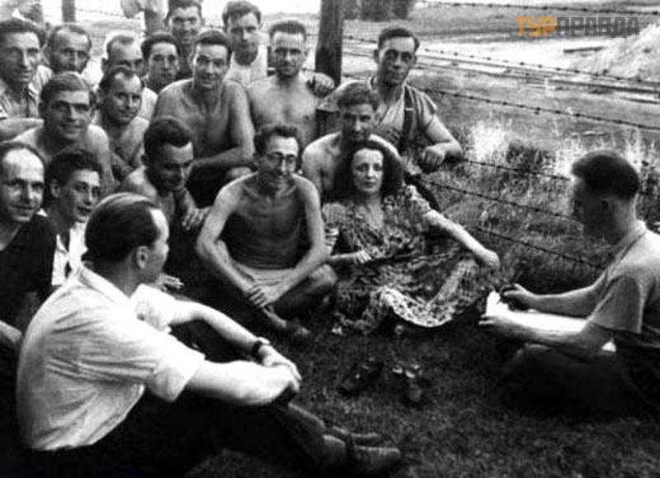
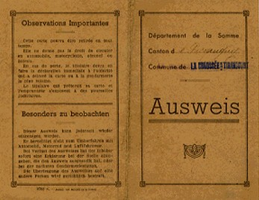
Интересный факт: во время оккупации Франции нацистами Эдит Пиаф часто пела в лагерях для военнопленных.
Там она фотографировалась на память с офицерами вермахта и заключенными.
Потом в Париже из групповых фотоснимков вырезались портреты пленных, распечатывались и вклеивались в фальшивые документы.
После этого Эдит повторно давала концерты в лагерях и тайком передавала поддельные паспорта и «аусвайсы»(удостоверяющий личность документ, выданный немецкими властями) узникам. С помощью этих документов многие пленники сумели совершить удачные побеги.

Slide 8
На заре фотографии для создания снимков активно использовался асфальт, а точнее, асфальтовый лак. Именно им покрывали медные или стеклянные пластинки для закрепления изображения.

Slide 9
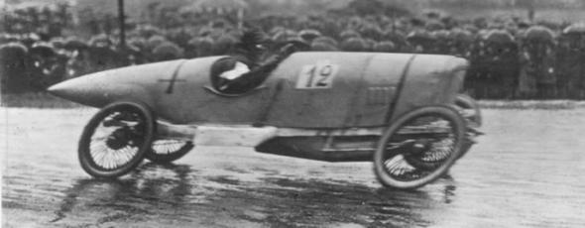
Затворы первых фотокамер работали настолько медленно, что у фотографов не получалось запечатлеть быстро движущиеся объекты, к примеру, автомобили. Тогда они стали применять особые затворы с подвижными шторками, и в результате стали получать фотографии машин с овальными колесами.
Публика воспринимала это не как дефект, а как художественную особенность, подчеркивающую быстроту автомобилей.
Интересно, что в старых западных мультфильмах колеса у машин тоже овальные, ведь их создатели перенимали манеру изображения высоких скоростей у фотографов.

Slide 10
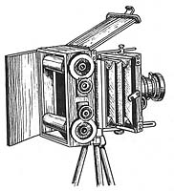
Предшественница современной пленки – кассета с листами светочувствительной бумаги– весила около 15 кг.
Самое интересное, что такой тяжелой ролькассеты (так называлась эта штуковина)хватало всего на 12 снимков.

Slide 11
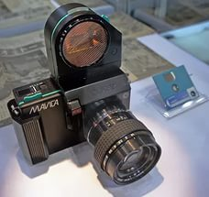
Первой камерной, напоминающей современные цифровые «зеркалки»является SonyMavica, выпущенная в 1981 году.
Она имела разрешение в 570х490 пикселей и оборудовалась сменными объективами. Правда, сами разработчики называли это устройство не фотоаппаратом, а статической видеокамерой, т.к. она обеспечивала лишь раскадровку ( последовательность рисунков, служащая вспомогательным средством при создании фильмов, мультфильмов или рекламных роликов) статичных изображений, а не их постоянный поток.

Slide 12
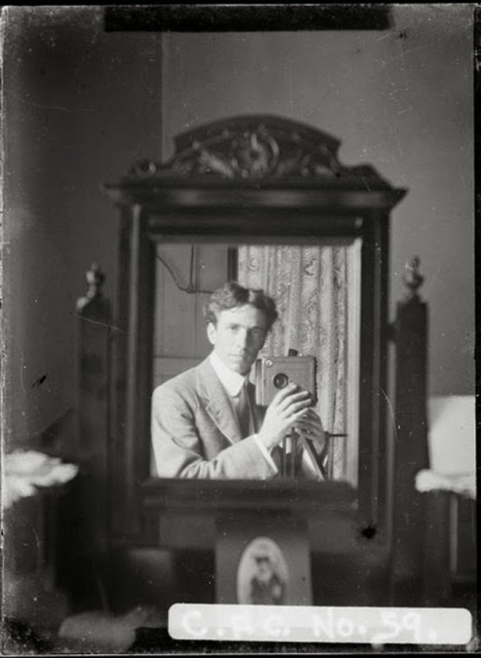
Первое «селфи» в истории сделал американский фотожурналист Мэттью Б. Брэдди, творивший в середине XIX века.

Slide 13
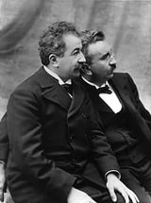
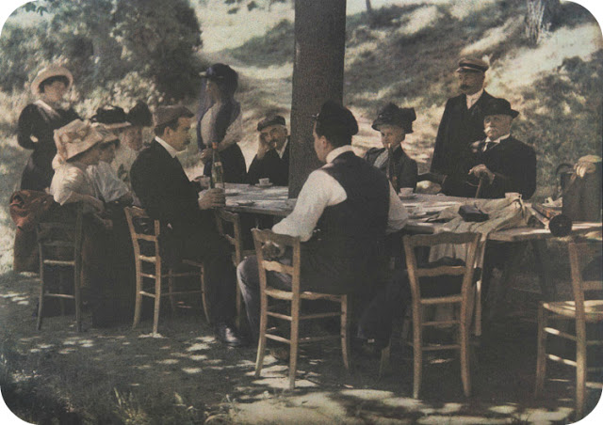
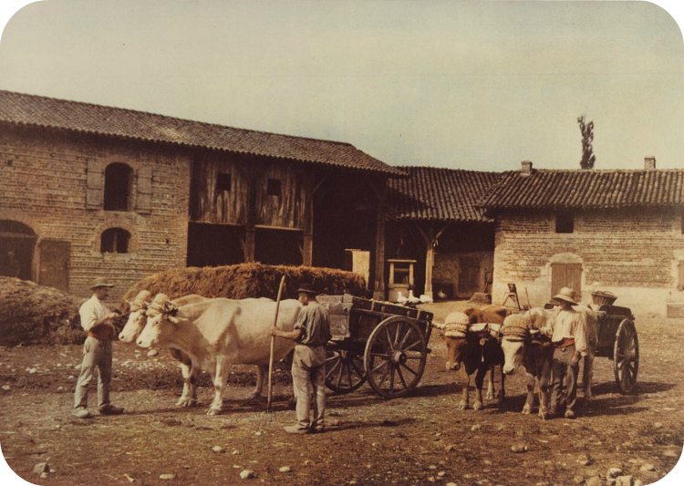
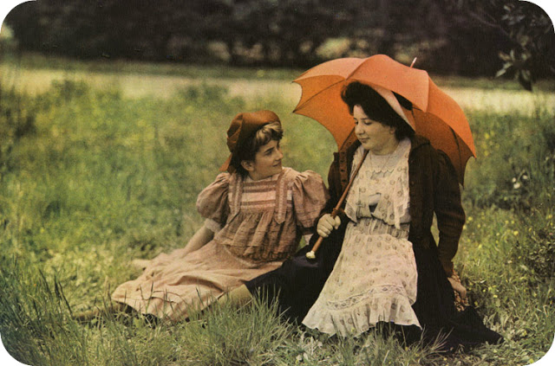
Еще один очень интересный факт о фотографии: оказывается, братья Люмьер являются не только изобретателями кинематографа, но и пионерами цветной фотографии! В 1903 году они запатентовали автохромный процесс создания снимков, который был единственным массовым способом получения цветных фотографий до 1935 года.

Slide 14
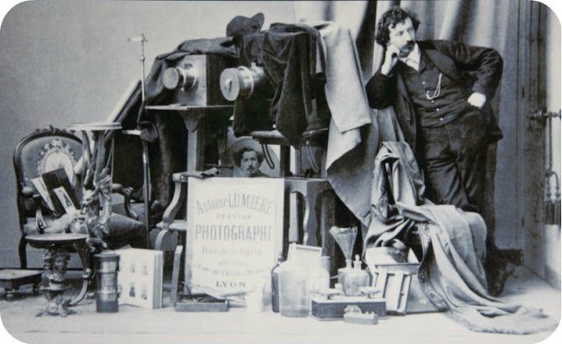
Долгое время фотографировали автохромным способом не на плёнку, а на стеклянную пластину:
1. первый её слой – лак.
2. второй – крахмал. Микроскопические гранулы крахмала были окрашены в три цвета: синий, красный, зелёный (на самом деле цвета были немного другие: оранжевый вместо красного и фиолетовый вместо синего). Между цветными гранулами – чёрная сажа.
По сути, гранулы работали как цветные светофильтры.
3. третий слой – защитный
4. четвёртый – чёрно-белая эмульсия.
Значит, получалось так: основное изображение – чёрно-белое, а цветные микрогранулы крахмала на свету преобразовывали его в цветное. Или по-другому: через чёрно-белый слой на свету были видны только те зёрна крахмала, которые соответствовали цвету объекта. В 1907 году изобретение было выпущено на рынок.
На протяжении большей части двадцатого века компания «Люмьер» была одним из крупнейших производителей фотографической продукции в Европе.

Slide 15
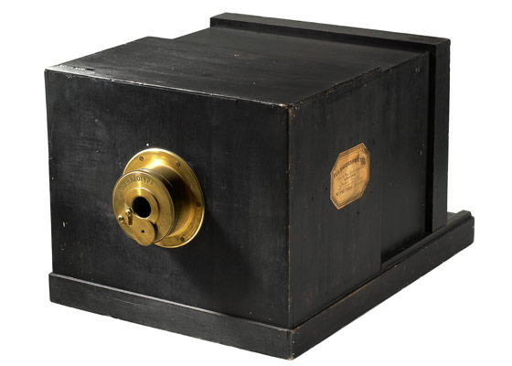
Самая старая фотокамера в мире – это «Дагерротип братьев Сюсс»(Daguerrotypees Freres).
Она была выпущена в середине XIX века, но долго считалась вымыслом, так как до нашего времени не дошло ни одного экземпляра.
Как оказалось, одна такая камера сохранилась – ее нашли на одном из старых мюнхенских чердаков.
Интересно, что она же стала и самым дорогим фотоаппаратом в мире, уйдя с торгов за 588 613 евро.

Slide 16
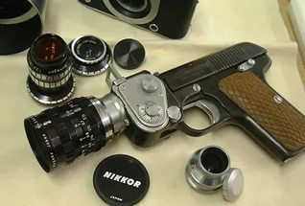
Интересный факт: первые шпионские камеры появились у французских военных еще в 1888 году. Они были замаскированы под пистолет.
И это в те времена, когда даже обычные фотоаппараты были экзотикой!

Slide 17
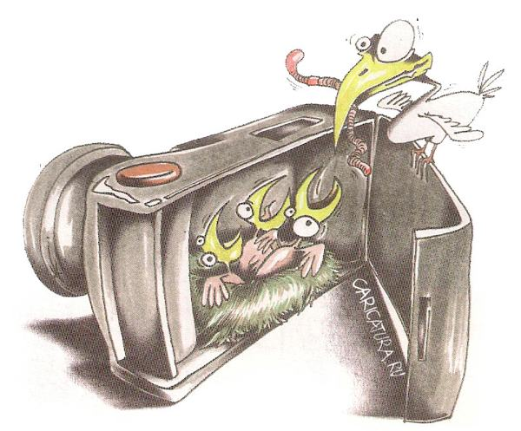
В большинстве инструкций к фотоаппаратам, ввезенным в Россию в конце XIX века,есть интересный пункт:
«Во избежание разборки аппарата ребенком, никогда не говорите «Сейчас вылетит птичка!» перед фотографированием.
В противном случае с большой вероятностью малыш начнет искать птичку внутри камеры».

Slide 18
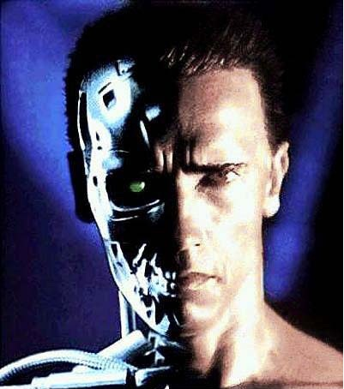
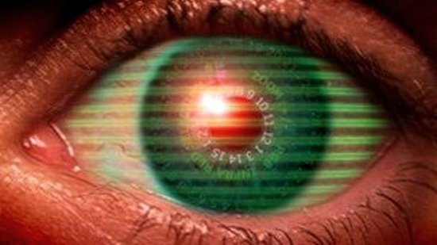
Компания Canon однажды выпустила рекламный постер, на котором был изображен Терминатор с механическим глазом, светившимся зеленым светом, а не красным, как в оригинале. Таким забавным образом фирма решила продвигать фотоаппарат, в котором была решена проблема «эффекта красных глаз».

Slide 19
СПАСИБО ЗА ВНИМАНИЕ!
Источник: http://malpme.ru/interesnye-fakty-o-fotografii/

